Slide 1
العجين

Slide 2
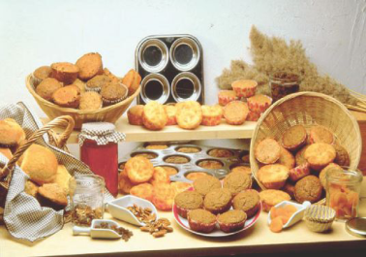
العجين :
الوحدة
2
أ
مزيج من الدقيق و نوع من السائل , كالماء وتختلف نسبتهما من صنف إلى آخر حسب نوع الناتج المطلوب , و يضاف للعجين مواد تكسبه نكهة و ليونة , كما قد تزيد من قيمته الغذائية
الغذاء و التغذية
العجائن

Slide 3
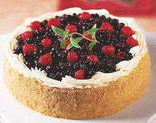
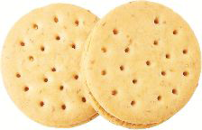
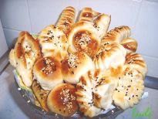
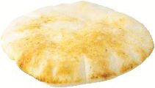
العجين هو الأصل في عمل الأصناف الظاهرة في الصور أمامك
الوحدة
2
الغذاء و التغذية
العجائن
كعك
بسكويت
فطائر
خبز

Slide 4
ما المراحل التي مرت بها هذه الأصناف قبل وصولها بهذا الشكل ؟:
الوحدة
2
أ
إضافة الدقيق إلى مادة التخمير ثم قليل من الماء و ذرة الملح و العجن ثم ترك الخليط للتخمير و يأتي بعد ذلك وضع الحشوات حسب الرغبة و بعد ذلك الخبز .
الغذاء و التغذية
العجائن

Slide 5
تجدنا في جوجل

Slide 6
أسباب إعداد العجائن في المنزل رغم انتشار بيعها في الأسواق
1
الرغبة في ابتكار أصناف من المخبوزات
2
الوحدة
2
تقليل التكلفة نظراً لارتفاع أسعار المخبوزات الجاهزة التحضير
3
استخدام الخامات المتوفرة في المنزل و ضمان جودتها
4
الرغبة في الحصول على أصناف مناسبة صحياً و نفسياً للمرضى و ذوي الظروف الخاصة
الغذاء و التغذية
5
العجائن
وفرة الأجهزة الحديثة التي تساعد في إتقان العمل و إنجازه بسرعة
6
السعي لنيل إعجاب الأهل و الصديقات و التميز بينهم
7
إتقان العمل المنزلي

Slide 7
أقسام العجائن حسب قوامها
العجائن اللينة أو المصبوبة
العجائن اليابسة ( المفرودة )
العجائن الملساء
التي يمكن صبها في قالب أو صينية , مثل : عجينة الكعك و القطايف
سميكة يابسة نوعاً ما , يمكن فردها و تشكيلها , مثل : عجائن الفطاير و المطازيز
ذات قوام وسط بين اللينة واليابسة , مثل : عجينة الشو التي يعدّ منها بلح الشام

Slide 8
أسس نجاح العجائن
1
الوحدة
2
تجهيز الأدوات و الخامات اللازمة لعمل العجائن قبل البدء في عملها
2
الدقة في أخذ المقادير و اتباع الطريقة الصحيحة لعمل العجينة بحيث تكون مناسبة للصنف المراد إعداده
3
إيقاد الفرن أو تسخين الزيت في الوقت المناسب للوصول لدرجة الحرارة المطلوبة
4
الغذاء و التغذية
العجائن
إبعاد العجين عن تيارات الهواء الباردة أو الساخنة
5
مراعاة حجم إناء العجن و كذلك إناء الخبز من حيث مناسبتهما للمقدار المعد
6
التأكد من صلاحية مسحوق الخبز كالخميرة او البكنج بودر

Slide 9
التأكد من صلاحية مسحوق الخبز كالخميرة أو البكنج بودر لأن :
الوحدة
2
أ
تعتبر هذه الخامات كائنات حية وحيدة الخلية لذا يجب التأكد من سلامتها حتى لا تؤذي الخليط (الخميرة)
كما تعتبر هذه المواد مواد رافعة تساعد على إنجاح وجودة العجائن و سرعة تخميرها ( البكنج بودر )
هناك بعض الأنواع من الدقيق تحتوي على مادة رافعة فيجب مراعاة ذلك عند إعداد العجائن منها .
الغذاء و التغذية
العجائن

Slide 10
انتهى الدرس

